Slide 1
TEMA 1
ERP-CRM
ORACLE E-BUSINESS SUITE
VÍCTOR CHAVES ARENAS
JOSÉ MARÍA LA TORRE ÁVILA

Slide 2
ÍNDICE
Definición de ERP-CRM.
Sector donde se especializa el ERP.
Número y tipo de módulos.
Arquitectura del ERP y lenguajes.
Sistemas Operativos
Sistema Gestor de Base de Datos
Otros requisitos de instalación
Descarga e instalación
Ventajas e Inconvenientes
Lista de empresas que usan el ERP
Nombre de Empresas Partner y su web
Conclusiones
Bibliografía
Notes:
Oracle E-Business Suite: Oracle ofrece una suite de aplicaciones ERP que incluye módulos para finanzas, recursos humanos, gestión de proyectos, cadena de suministro y más.

Slide 3



Definición de ERP-CRM
Los ERP (Sistemas de planificación de recursos empresariales), son …
Algunos ejemplos de ERP son :
Oracle, Microsoft, OpenBravo…
Los CRM (Gestión de relaciones con el cliente), son …
Algunos ejemplos de CRM son :
HubSpot, Zoho, FreshWorks…
Notes:
Los ERP (Sistemas de planificación de recursos empresariales), son una arquitectura de software que facilita la incorporación de un sistema informático en todos los procesos que tienen algo que ver con la empresa. Los ERP son mucho más que el software de planificación de recursos, y también incluyen soporte para otros procesos empresariales. De hecho, deberían cubrir todos los ámbitos de la empresa.
Gestión de la relación con los clientes. Es un sistema de información que da respuesta a todos los requerimientos de la empresa en la relación con sus clientes. Implicará a los departamentos que están en relación directa con el cliente (ventas, marketing y atención al cliente). Se divide en dos partes: una que se encarga de la lógica operacional (realizar tareas como automatizar las ventas, medir las ganancias, el marketing,…) y otra que se encarga de la lógica analítica (analizar la información).

Slide 4
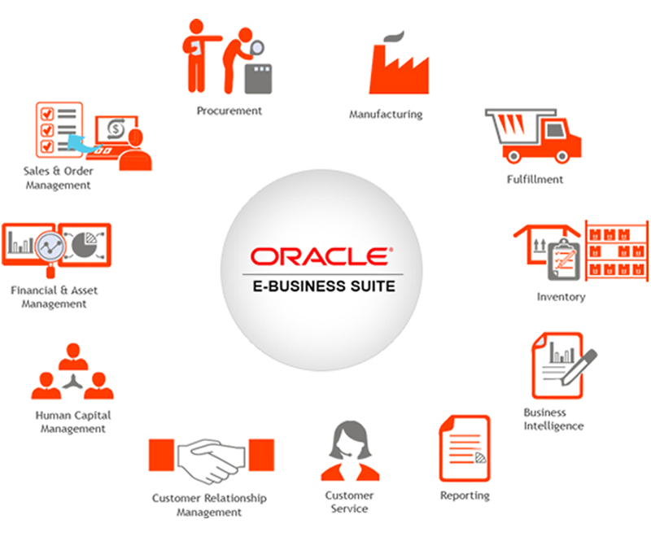
Sector donde se especializa el ERP
El ERP se especializa en varios sectores :
Finanzas y Contabilidad
Recursos Humanos
Cadena de Suministro y Logística
Fabricación y Producción
Proyectos
Notes:
Finanzas y Contabilidad: Oracle E-Business Suite ofrece módulos para la gestión financiera, cuentas por pagar, cuentas por cobrar, contabilidad general, gestión de activos fijos y más.
Recursos Humanos: Proporciona herramientas para la gestión de recursos humanos, nómina, beneficios, contratación y formación.
Cadena de Suministro y Logística: Incluye módulos para la gestión de inventarios, compras, gestión de pedidos, planificación de la cadena de suministro y gestión de almacenes.
Fabricación y Producción: Ofrece funcionalidades para la planificación de la producción, gestión de la calidad y el control de la producción.
Proyectos: Ayuda en la gestión de proyectos, desde la planificación hasta el seguimiento y la gestión de recursos.

Slide 5
Número y tipo de módulos
Oracle E-Business Suite dispone de 8 módulos principales :
WMS (Gestión de almacenes)
CRM (Gestión de clientes)
HRM (Gestión de recursos humanos)
BI (Business Intelligence)
Contabilidad
Ventas y márketing
Distribución y logística
Compras

Slide 6


Arquitectura del ERP y lenguajes
Es un ERP que no es de código libre y en este caso, no tiene publicada su estructura…
La programación mediante lenguajes populares Java, Python, Javascript…

Slide 7



Sistemas Operativos
Los sistemas operativos para los cuáles está disponible
Oracle E-Business Suite son : AIX,Linux, Microsoft

Slide 8

Sistema Gestor de Base de Datos
El sistema gestor de base de datos que usa es : Oracle 12c
Notes:
La base de datos utilizada es Oracle 12c.
La base de datos 12c de Oracle es una base de datos de alto rendimiento, de tipo empresarial.
Oracle lanzó Oracle Database 12c para disponibilidad general el 1 de julio de 2013. De acuerdo con Oracle, esta es "la primera base de datos diseñada para la nube".

Slide 9
Otros Requisitos de instalación
Requisitos del Sistema
Preparación de la Base de Datos
Descarga de Software
Instalación de Middleware: Oracle WebLogic Server
Notes:
Requisitos del Sistema: Antes de comenzar, asegúrate de que tu sistema cumpla con los requisitos mínimos de hardware y software para Oracle E-Business Suite. Puedes encontrar esta información en la documentación oficial de Oracle.
Descarga de Software: Ve al sitio web de Oracle y descarga los archivos necesarios para la instalación de Oracle E-Business Suite. Esto incluirá el archivo de instalación principal y otros parches o actualizaciones relevantes.
Preparación de la Base de Datos: Oracle E-Business Suite requiere una base de datos Oracle. Debes asegurarte de que la base de datos esté instalada y configurada correctamente antes de proceder con la instalación de E-Business Suite.
Instalación de Middleware: Instala el middleware necesario, como Oracle WebLogic Server, si aún no está instalado en tu sistema.

Slide 10

Descarga e instalación
Difícil instalación para uso particular
ERP de uso empresarial.
Demo.
Notes:
Posible y difícil instalación
Este ERP es de uso destinado para empresas reales.
Para descargarlo debes ponerte en contacto con el servicio de ventas de Oracle.
Existe una Demo, pero para descargarla debes rellenar un formulario con tus datos y los de la empresa.

Slide 11
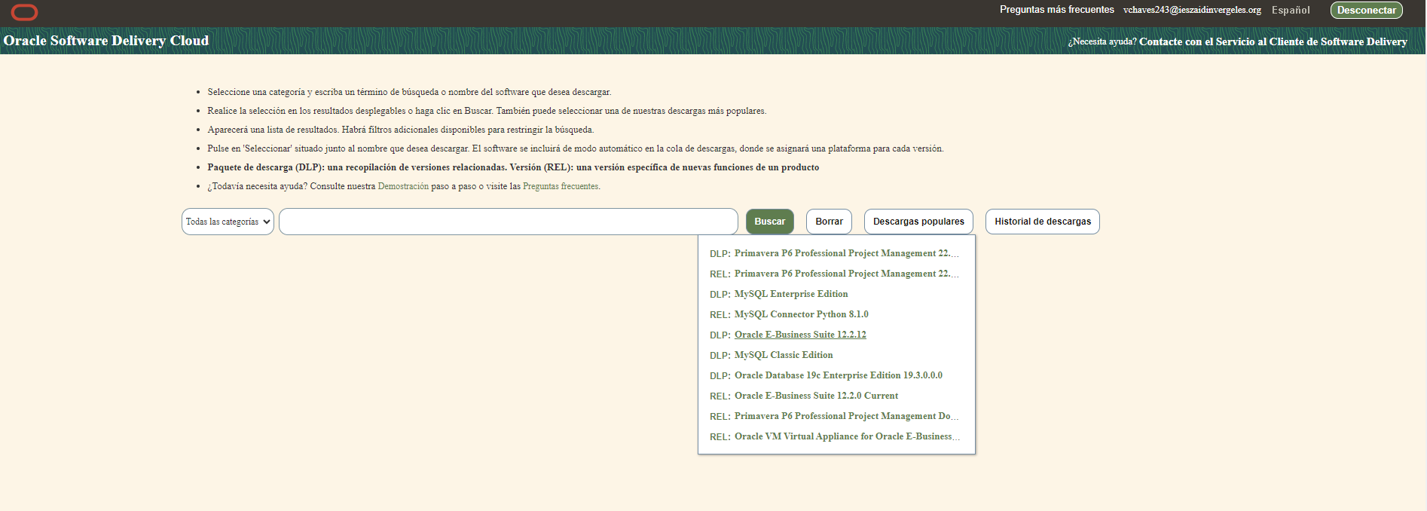
Instalación para particulares

Slide 12
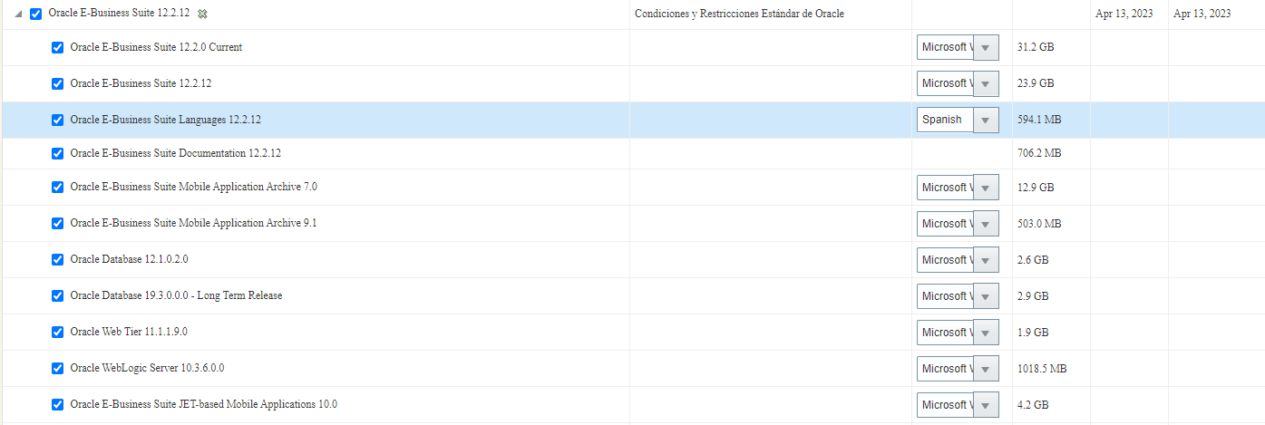

Slide 13
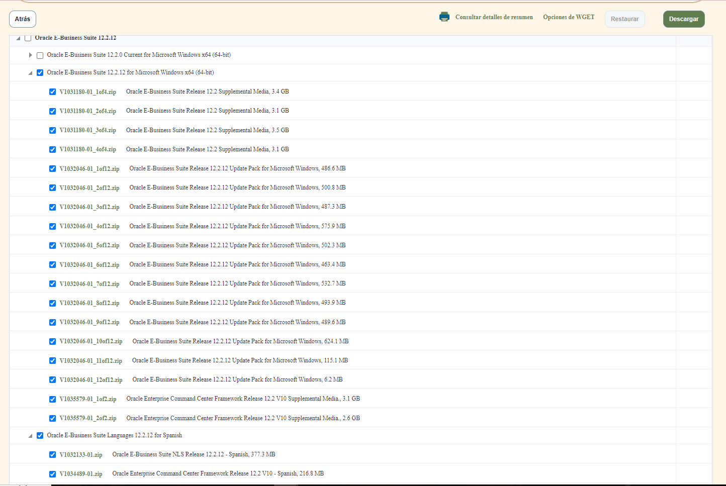

Slide 14
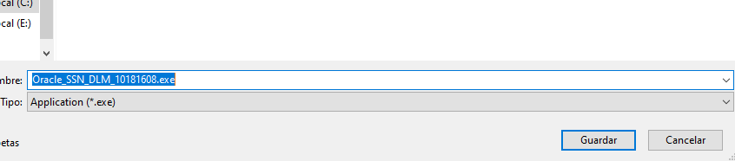

Slide 15
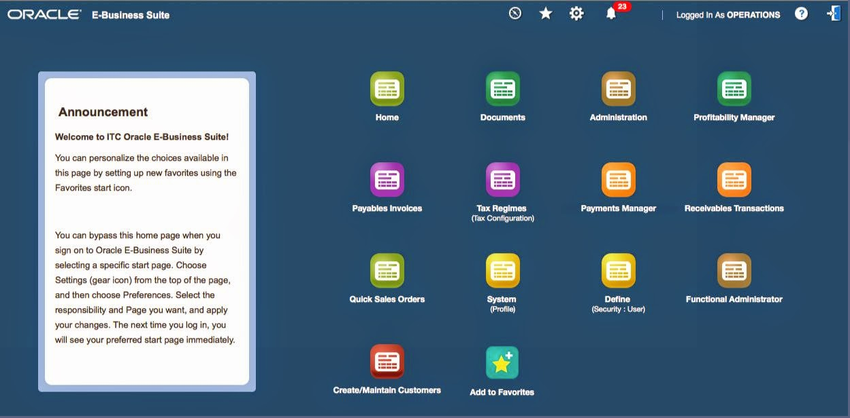

Slide 16
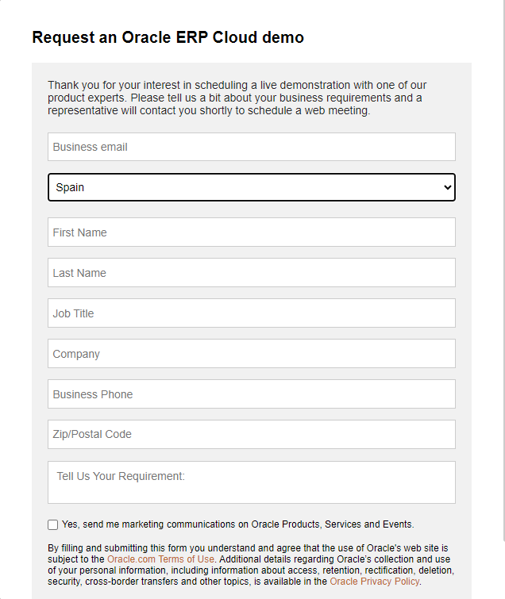
DEMO

Slide 17

Ventajas de este ERP
Funcionalidad Integral
Integración
Estabilidad
Soporte y Mantenimiento
Informes y Análisis
Seguridad
Notes:
Ventajas de Oracle E-Business Suite:
Funcionalidad Integral: Oracle EBS ofrece una amplia gama de módulos que cubren casi todas las áreas funcionales de una organización, desde finanzas y recursos humanos hasta cadena de suministro y gestión de proyectos. Esto permite a las organizaciones gestionar todas sus operaciones desde un solo sistema.
Integración: Oracle EBS está diseñado para integrarse fácilmente con otras aplicaciones y sistemas, lo que facilita la transferencia de datos y la automatización de procesos empresariales.
Escalabilidad: Es escalable y puede adaptarse a las necesidades cambiantes de una empresa a medida que crece.
Soporte y Mantenimiento: Oracle proporciona soporte y actualizaciones regulares para sus productos, lo que ayuda a garantizar la estabilidad y la seguridad del sistema.
Informes y Análisis: Ofrece capacidades sólidas de generación de informes y análisis, lo que permite a las organizaciones tomar decisiones informadas basadas en datos.
Seguridad: Oracle EBS incluye características de seguridad avanzadas para proteger los datos confidenciales de la empresa.

Slide 18

Desventajas del ERP
Costos: mantenimiento, licencias, hardware, servicio técnico.
Complejidad.
Recursos Técnicos.
Tiempo de implementación.
Requerimientos de Hardware: entorno de servidores adecuado.
Notes:
Desventajas de Oracle E-Business Suite:
Costos: Oracle EBS puede ser costoso de implementar y mantener. Las licencias, el hardware y los servicios profesionales pueden generar gastos significativos.
Complejidad: La implementación y configuración de Oracle EBS puede ser compleja y llevar mucho tiempo. Requiere personal con experiencia en Oracle para administrar y mantener el sistema.
Recursos Técnicos: La gestión y el soporte de Oracle EBS requieren habilidades técnicas y experiencia, lo que puede ser un desafío para algunas organizaciones.
Tiempo de Implementación: La implementación de Oracle EBS puede llevar varios meses o incluso años, lo que puede resultar en interrupciones en las operaciones comerciales.
Personalización: A veces, la personalización excesiva del sistema puede hacer que las actualizaciones futuras sean más difíciles y costosas.
Requerimientos de Hardware: Oracle EBS necesita hardware robusto y un entorno de servidores adecuado, lo que también agrega costos.

Slide 19

Lista de empresas que usan el ERP
Oracle Corporation
General Electric (GE)
IBM
PepsiCo
Cisco Systems
Procter & Gamble (P&G)
Ford Motor Company
Notes:
Oracle Corporation: Como el creador de Oracle E-Business Suite, Oracle Corporation lo utiliza internamente para gestionar sus propias operaciones.
General Electric (GE): GE es una empresa multinacional que ha utilizado Oracle E-Business Suite para gestionar sus procesos financieros y operativos.
IBM: IBM es otro gigante de la tecnología que ha implementado Oracle E-Business Suite en algunas de sus divisiones para gestionar sus operaciones comerciales.
PepsiCo: La empresa de alimentos y bebidas PepsiCo también ha utilizado Oracle E-Business Suite para gestionar sus operaciones comerciales y financieras.
Cisco Systems: Cisco, una empresa de tecnología de la información y las comunicaciones, ha implementado Oracle E-Business Suite en su infraestructura empresarial.
Procter & Gamble (P&G): P&G, una empresa de productos de consumo, ha utilizado Oracle E-Business Suite en la gestión de sus procesos comerciales.
Ford Motor Company: Ford, uno de los principales fabricantes de automóviles del mundo, ha implementado Oracle E-Business Suite para gestionar sus operaciones comerciales.

Slide 20
Nombre de Empresas Partner y su web
Deloitte: https://www2.deloitte.com/es/es.html
Accenture: https://www.accenture.com/es-es
Capgemini: https://www.capgemini.com/es-es/
IBM Global Business Services: https://www.ibm.com/es-es/services
Wipro: https://www.wipro.com/
Cognizant: https://www.cognizant.com/es/es
TCS (Tata Consultancy Services): https://www.tcs.com/
Infosys: https://www.infosys.com/
PwC (PricewaterhouseCoopers): https://www.pwc.es/
Notes:
Algunas de las empresas socias o "partners" de Oracle E-Business Suite incluyen:
Deloitte: Deloitte es una de las firmas de consultoría más grandes del mundo y ofrece servicios de implementación, consultoría y soporte para Oracle E-Business Suite.
https://www2.deloitte.com/es/es.html
Accenture: Accenture es otra firma de consultoría líder que trabaja con Oracle E-Business Suite para brindar soluciones empresariales a sus clientes.
https://www.accenture.com/es-es
Capgemini: Capgemini es una empresa global de servicios de consultoría y tecnología que ofrece servicios de implementación y soporte para Oracle E-Business Suite.
https://www.capgemini.com/es-es/
IBM Global Business Services: IBM es un socio estratégico de Oracle y ofrece servicios de consultoría y tecnología para implementaciones de E-Business Suite.
https://www.ibm.com/es-es/services
Wipro: Wipro es una empresa de servicios tecnológicos con experiencia en la implementación y el soporte de aplicaciones de Oracle.
https://www.wipro.com/
Cognizant: Cognizant ofrece servicios de consultoría y tecnología para Oracle E-Business Suite y otras soluciones de Oracle.
https://www.cognizant.com/es/es
TCS (Tata Consultancy Services): TCS es una empresa de servicios de TI global que trabaja con Oracle E-Business Suite y otras soluciones de Oracle.
https://www.tcs.com/
Infosys: Infosys es otra empresa de servicios de TI que ofrece servicios de implementación y soporte para Oracle E-Business Suite.
https://www.infosys.com/
PwC (PricewaterhouseCoopers): PwC ofrece servicios de consultoría y auditoría, incluida la implementación y el soporte de Oracle E-Business Suite.
https://www.pwc.es/

Slide 21
Conclusiones
ERP usado por multitud de empresas
Difícil instalación
Información muy privatizada
ERP muy profesional y seria

Slide 22
Bibliografía
3. Pdf proporcionado por el profesor.
4. https://www.abast.es/aplicaciones-de-negocio/oracle-e-business-suite/
5.https://www.ticportal.es/temas/enterprise-resource-planning/programas-erp/oracle-ebs#:~:text=Oracle%20EBS%20es%20un%20sistema,de%20datos%20relacional%20de%20Oracle
6. Muchas páginas web que me hicieron ver que no tenía su arquitectura pública.
7. https://www.ibm.com/docs/es/app-connect/12.0?topic=properties-oracle-e-business-suite-policy
8.https://www.computerweekly.com/es/definicion/Base-de-datos-12c-de-Oracle#:~:text=La%20base%20de%20datos%2012c,datos%20dise%C3%B1ada%20para%20la%20nube%22.
Notes:
3. Pdf proporcionado por el profesor.
4. https://www.abast.es/aplicaciones-de-negocio/oracle-e-business-suite/
5. https://www.ticportal.es/temas/enterprise-resource-planning/programas-erp/oracle-ebs#:~:text=Oracle%20EBS%20es%20un%20sistema,de%20datos%20relacional%20de%20Oracle
6. Muchas páginas web que me hicieron ver que no tenía su arquitectura pública.
7. https://www.ibm.com/docs/es/app-connect/12.0?topic=properties-oracle-e-business-suite-policy
8. https://www.computerweekly.com/es/definicion/Base-de-datos-12c-de-Oracle#:~:text=La%20base%20de%20datos%2012c,datos%20dise%C3%B1ada%20para%20la%20nube%22.
9.
10.
11.
12.
13.
14.
15.
https://chat.openai.com/
https://blogs.oracle.com/ebstech/post/how-to-download-oracle-e-business-suite-release-1225
https://www.oracle.com/es/applications/ebusiness/

Slide 23


